Slide 1
স্বাগতম

Slide 2
পরিচিতি
মোঃ একরামুল হক সরকার
প্রধান শিক্ষক
তিস্তা কে আর খাদেম উচ্চ বিদ্যালয়।
সদর , লালমনিরহাট।
বিষয়ঃ বাংলাদেশের ইতিহাস ও বিশ্বসভ্যতা
শ্রেণিঃ নবম
সময়ঃ ৫০ মিনিট

Slide 3
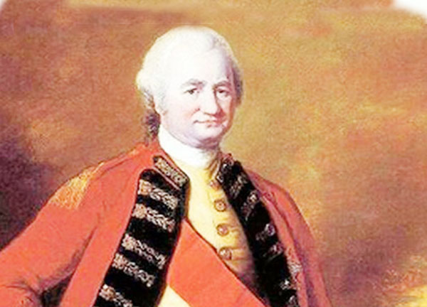
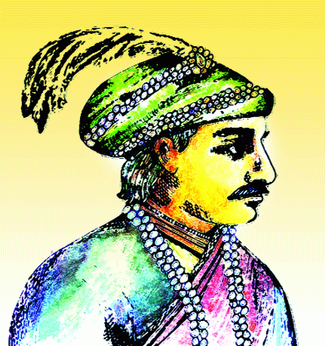
এসো কিছু ছবি দেখি......
রবার্ট ক্লাইভ
নবাব সিরাজ উদ-দৌলা

Slide 4
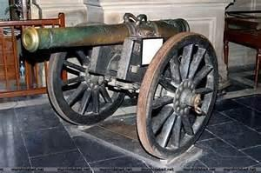
ছবি টি কীসের?
যুদ্ধ কামান
পলাশীর যুদ্ধ
১৭৫৭ সালে নবাব সিরাজ উদ-দৌলা ও রবার্ট ক্লাইভের মধ্যে একটি যুদ্ধ সংঘঠিত হয়েছিল, যুদ্ধটির নাম কী?

Slide 5
আজকের পাঠ
পলাশীর যুদ্ধ
অধ্যায়ঃ অষ্টম

Slide 6
শিখন ফল
এই পাঠ শেষে শিক্ষার্থীরা...
1। পলাশীর যুদ্ধ কী তা বলতে পারবে।
২। পলাশীর যুদ্ধের কারণ লিখতে পারবে।
৩। পলাশীর যুদ্ধে নবাব সিরাজউদ্দৌলার পরাজয়ের কারণ বর্ণনা করতে পারবে।
৪। পলাশীর যুদ্ধের ফলাফল মূল্যায়ন করতে পারবে।

Slide 7
এসো একটি ভিডিও দেখি...
ভিডিও তে কী দেখলে?

Slide 8
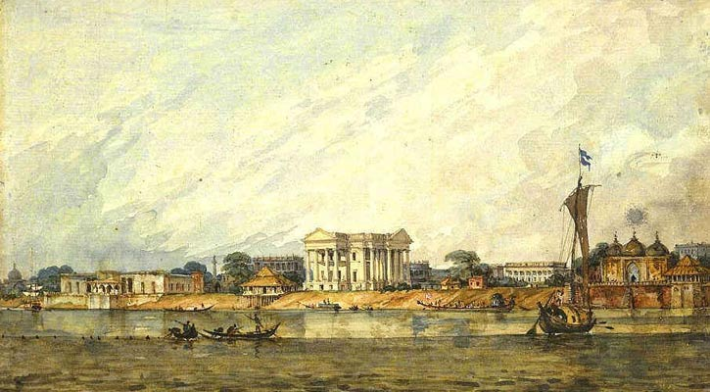
১৭৫৭ খ্রিস্টাব্দের ২৩ জুন পলাশীর প্রান্তরে ইংরেজদের বিরুদ্ধে নবাব সিরাজউদ্দৌলার যে যুদ্ধ হয়েছিল ইতিহাসে তা পলাশীর যুদ্ধ নামে পরিচিত। এ যুদ্ধে বাংলা-বিহার-উড়িষ্যার শেষ স্বাধীন নবাব সিরাজউদ্দৌলার পরাজয়ের মধ্য দিয়ে এক দিকে যেমন স্বাধীনতার সূর্য অস্তমিত হয়, তেমনি এদেশবাসীর ভাগ্যেও নেমে আসে চড়ম বিপর্যয়। এ যুদ্ধের পর উপমহাদেশের ব্রিটিশ রাজশক্তির অভ্যূদয় ঘটে এবং তারা মুঘলদের হাত থেকে ভারতবর্ষের শাসনদণ্ড কেড়ে নেয়।

Slide 9
ইংরেজরা নবাবকে কোন উপঢৌকন পাঠাননি
ইংরেজদের নবাবের সাথে সৌজন্যমূলক আচরণ না করা
ইংরেজদের বাণিজ্যিক শর্ত ভঙ্গ করা
আলীবর্দি খানের সঙ্গে চুক্তির শর্ত ভঙ্গ করে নবাবকে কর দিতে অস্বীকার করা
নবাবের নিষেধ সত্ত্বেও কলকাতার দুর্গ নির্মাণ অব্যাহত রাখা
পলাশী যুদ্ধের কারণ

Slide 10
অন্ধকূপ হত্যার কাল্পনিক কাহিনী
নবাবের কলকাতা দখলের পর বন্দিদশা থেকে মুক্তি পেয়ে নবাবকে হেয় করার জন্য হলওয়েল নামক জনৈক ইংরেজ এক মিথ্যা প্রচারণা চালায় যা ইতিহাসে ‘অন্ধকূপ হত্যা’ নামে পরিচিত। এতে বলে হয় যে, ১৮ ফুট দৈর্ঘ্য ১৪.10 ফুট প্রস্থ ছোট একটি ঘড়ে ১৩৬ জন ইংরেজকে বন্দি করে রাখা হয়। এতে প্রচন্ড গরমে শ্বাসরুদ্ধ হয়ে ১২৩ জনের মৃত্যু হয়। আধুনিক ঐতিহাসিকদের গবেষণায় ‘অন্ধকূপ হত্যার’ কোনো সত্যতার প্রমাণ পাওয়া যায়নি।

Slide 11
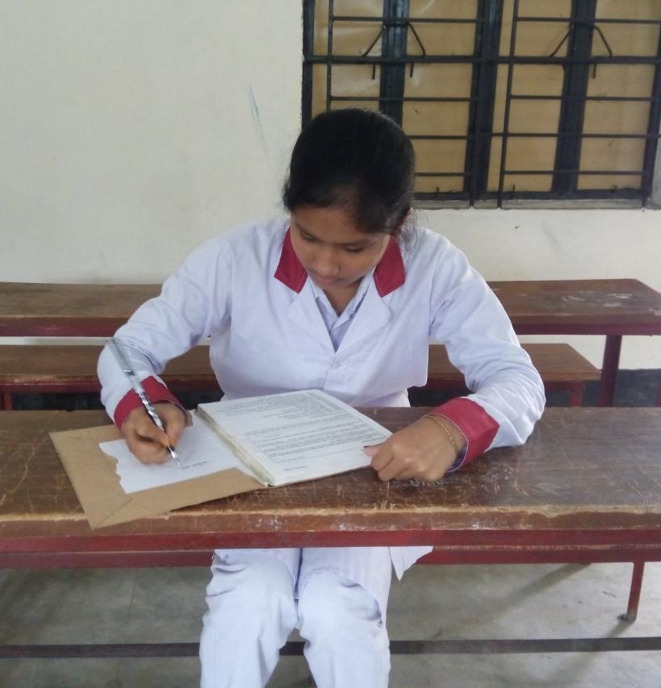
সময় ১০ মিনিট
একক কাজ
১। পলাশীর যুদ্ধ কী?
২। নবাব সিরাজুদ্দৌলার সাথে ইংরেজদের
বিরোধের কারণ উল্লেখ কর।

Slide 12
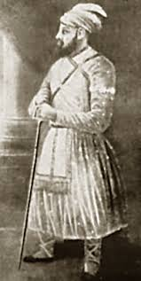
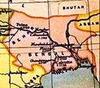
ঐতিহাসিক পটভূমি
১৭৪০ থেকে ১৭৫৬ সাল পর্যন্ত বাংলা বিহার উড়িষ্যার নবাব ছিলেন নবাব আলীবর্দ্দী খান। তিনি মারাঠা, বর্গী ও ইংরেজদের দমিয়ে রেখে দক্ষতার সাথে রাজ্য পরিচালনা করেছিলেন।

Slide 13
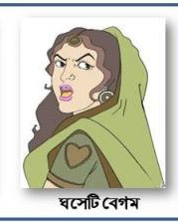
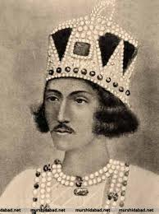
পারিবারিক ষড়যন্ত্র
নবাব আলীবর্দী খানের জ্যেষ্ঠ কন্যা ঘষেটি বেগম আশাহত হয়ে নবাবের বিরুদ্ধে ষড়যন্ত্রে লিপ্ত হন তার সাথে যোগদেয় নবাবের খালাত ভাই ঢাকার শাসনকর্তা শওকত জং। নবাব সিরাজ শওকত জং কে পরাজিত করে ঢাকা দখল করে।

Slide 14
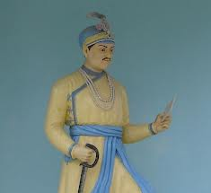
নবাবের মৃত্যুার পর তাঁর কনিষ্ঠ কন্যা আমেনা বেগমের পুত্র সিরাজউদ্দৌলাকে তার উত্তরাধিকার মনোনীত করেন যা আত্মীয়দের মধ্যে অনেকে মেনে নিতে পারেননি।

Slide 15
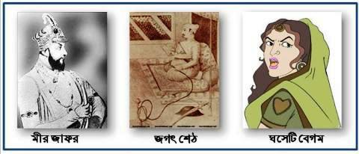
বিহ্যিক ষড়যন্ত্র
দেশী-বিদশী বনিক শ্রেণি, নবাবের প্রভাবশালী রাজ্য বর্গ, অভিজাত শ্রেণী, নবাবের সেনাপতি মীরজাফর, ঘষেটি বেগমের দেওয়ান রাজারাজবল্লভ, উমিচাঁদ, জগৎসেটসহ অন্যান্য ব্যক্তিবর্গ নিজ নিজ স্বার্থে ষড়যন্ত্রে লিপ্ত হন।

Slide 16
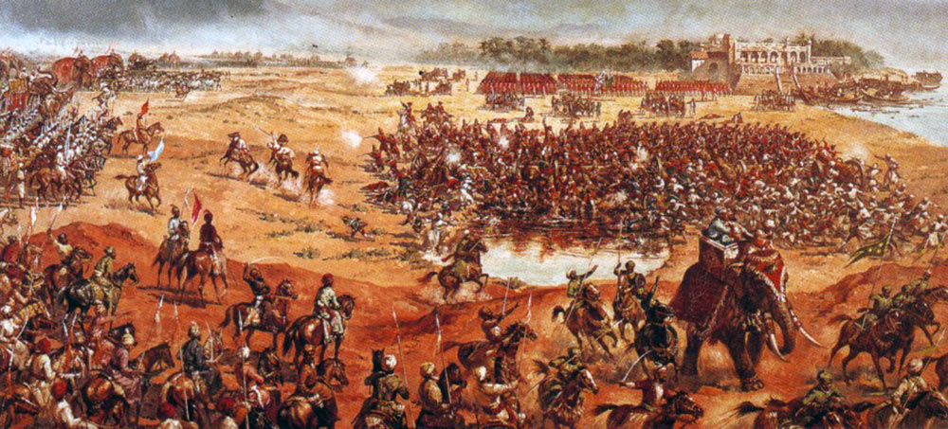
দেশী-বিদেশী ষড়যন্ত্রের জাল এত বিস্তার লাভ করেছিল যে অবশেষে পলাশী যুদ্ধ অবশ্যম্ভাবী হয়ে ওঠে।

Slide 17
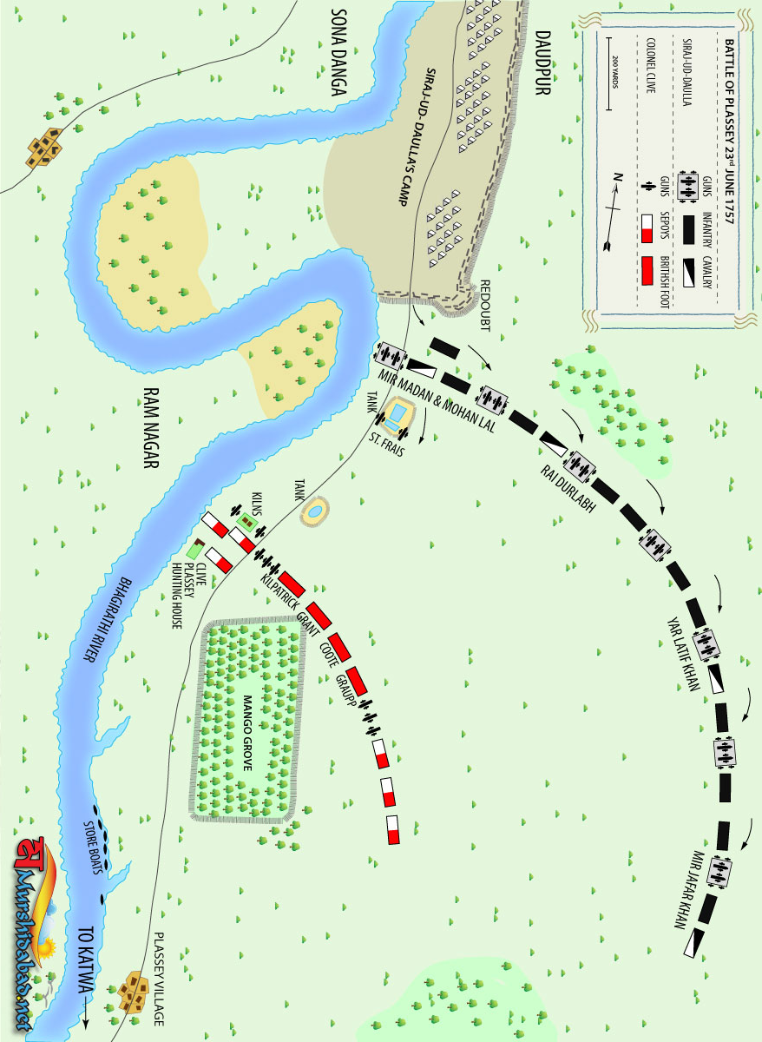
আম বাগান
রবার্ট ক্লাইভের সৈন্য
মীর মর্দন ও মোহন লাল
রায় দুর্লভ
ইয়ার লতিফ
মীর জাফর খান
ভাগিরথী নদী
নাবাবের সৈন্য শিবির
নামের উপর ক্লিক করতে হবে।
Notes:
বিঃ দ্রঃ বার ভূঁইয়াদের নামের উপর ক্লিক করলে সেই জমিদারের শাসিত অঞ্চল মানচিত্রে প্রদর্শিত হবে।

Slide 18
পলাশীর যুদ্ধে নবাব সিরাজউদ্দৌলার পরাজয়ের কারণ
পূর্ণিয়ার শাসনকর্তা শওকত জঙ্গের ষড়যন্ত্র
নবাবের খালা ঘসেটি বেগমের ষড়যন্ত্র
প্রধান সেনাপতি মীর জাফরের বিশ্বাসঘাতকতা
নবাবের খালা ঘসেটি বেগমের ষড়যন্ত্র

Slide 19
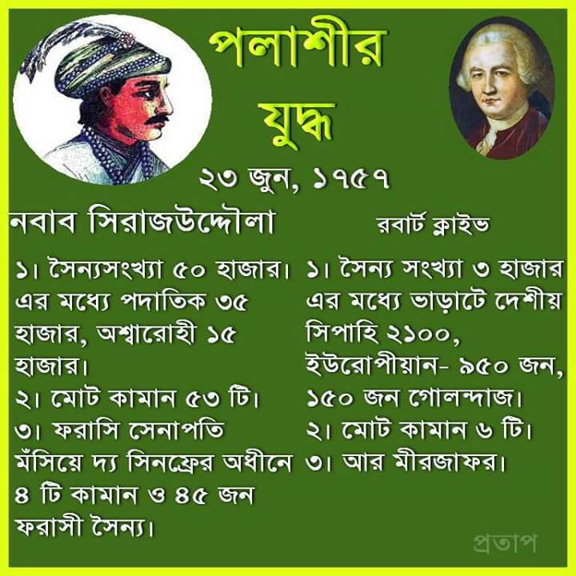

Slide 20
সময় 5 মিনিট
জোড়ায় কাজ
পলাশীর যুদ্ধে নবাবের পরাজয় কেন হয়েছিল, তা লিখ।

Slide 21
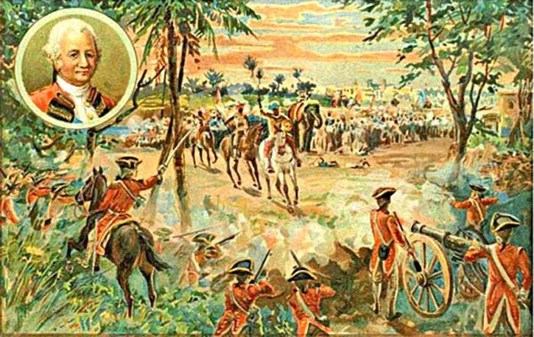
পলাশীর যুদ্ধের ফলাফল
বাংলার শাসনে ইংরেজ প্রভাব বৃদ্ধি

Slide 22
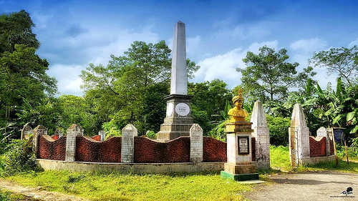
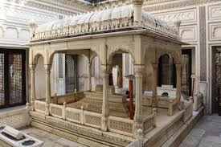
নাবাব সিরাজউদৌলার পরাজয় ও মৃত্যু ঔপনিবেশিক শাসনের পথ সুগম করে

Slide 23
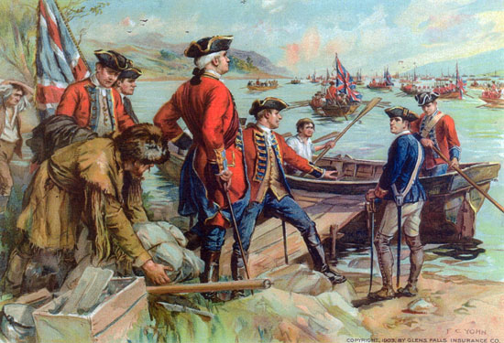
ইংরেজদের বাংলায় একচেটিয়া বানিজ্যের অধিকার লাভ

Slide 24
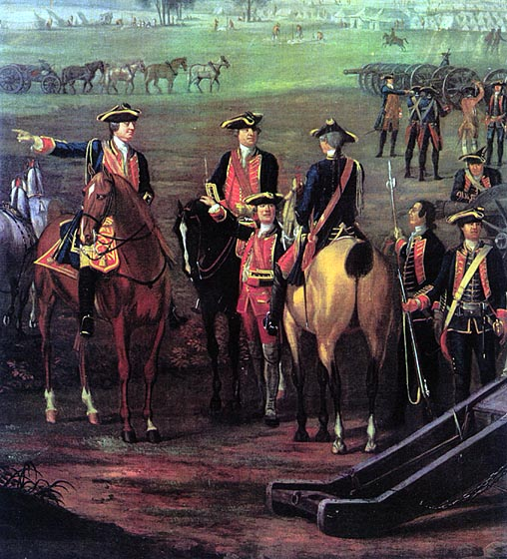
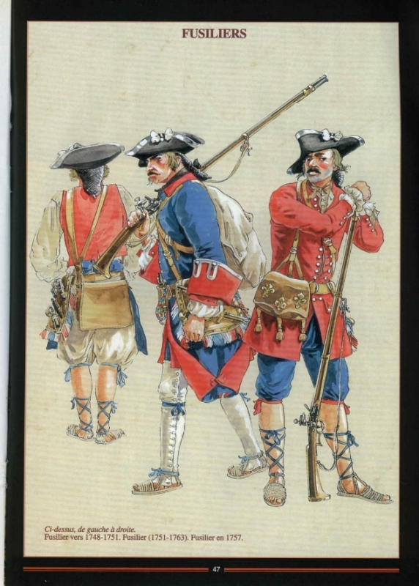
ফরাসীরাসহ অন্যান্য শক্তি বিদায় গ্রহণ করে

Slide 25
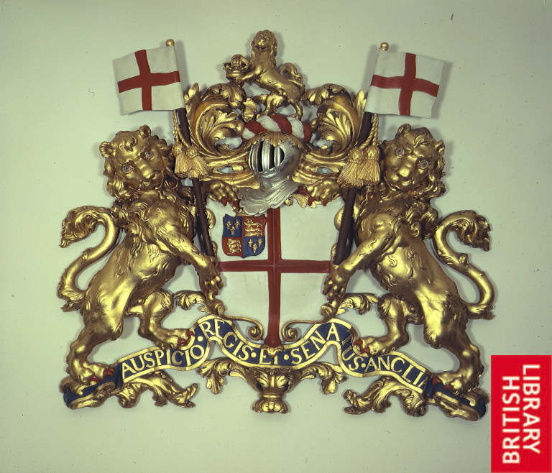
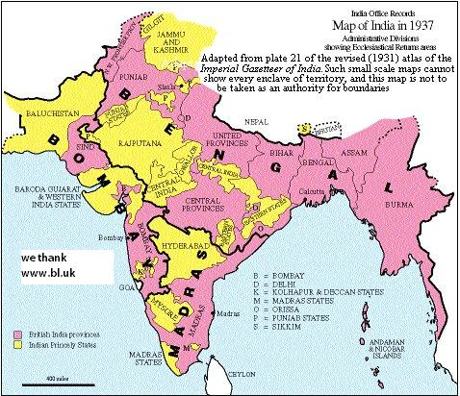
সমগ্র উপমহাদেশে কোম্পানীর শাসন প্রতিষ্ঠা পায়।

Slide 26
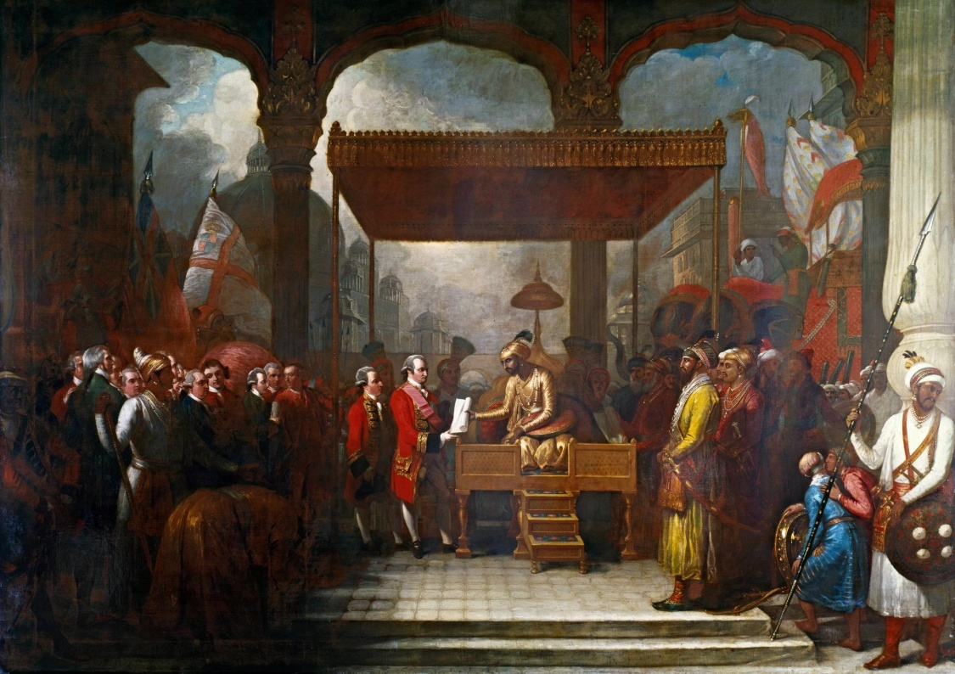
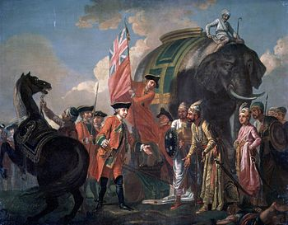
মীরজাফর নামে মাত্র নবাব হয়।

Slide 27
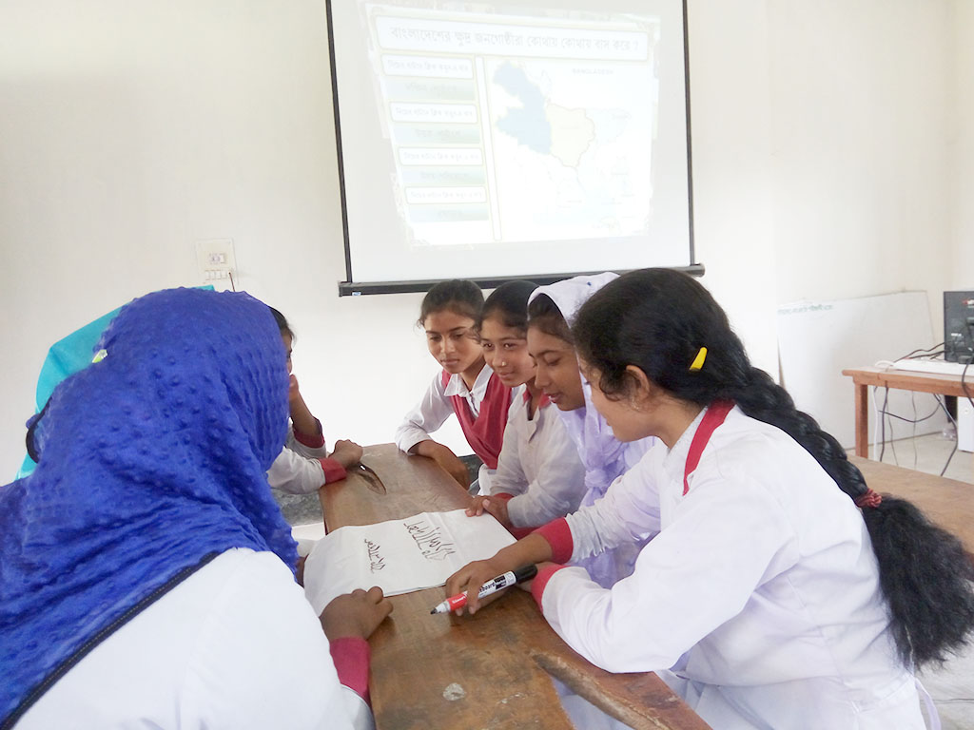
সম ১০ মিনিট
দলীয় কাজ
"পলাশী যুদ্ধের ফলে ইংরেজ পেল দায়িত্বহীন ক্ষমতা আর নবাব পেল ক্ষমতাহীন দায়িত্ব।" উক্তিটি যুক্তি সহকারে বুঝিয়ে লিখ।

Slide 28
মূল্যায়ন
সময় 5 মিনিট
১। পূর্ণিয়ার শাসনকর্তা কে ছিলেন?
উত্তরঃ শওকত জং।
২। আলীবর্দী খানের সাথে সিরাজউদ্দৌলার কি ধরনের সম্পর্ক ছিল?
উত্তরঃ খালাতো ভাই।
৩। পলাশীর যুদ্ধের প্রধান কারণ কী?
উত্তরঃ পারিবারিক ও বাহ্যিক ষড়যন্ত্র।
৪। কোন নদীর তীরে পলাশীর যুদ্ধ হয়?
উত্তরঃ ভাগিরথী।
৫। পলাশীর যুদ্ধে নবাবের পরাজয়ের কারণ-
i
মীর জাফরের অসহযোগিতা
ii
নবাবের অদূরদর্শিতা
iii
শত্রুপক্ষের একাত্মতা
ক
i ও ii
খ
i ও iii
গ
ii ও iii
ঘ
i , ii ও iii

Slide 29
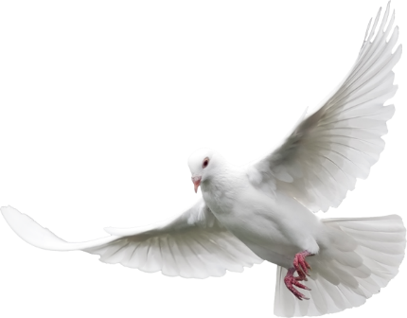
বাড়ির কাজ
“পলাশীর যুদ্ধের ফলে বণিকের মানদন্ড রাজদন্ডে পরিণত হয়েছিল”-ব্যাখ্যা কর

Slide 30
সবাইকেধন্যবাদ

